Slide 1

Linux from Scratch
基于LFS6.3

Slide 2
宿主系统
官方的LFS6.3包自带的。http://ftp.osuosl.org/pub/lfs-livecd/lfslivecd-x86-6.3-r2145.iso

Slide 3
分区为什么设BOOT
一般来讲，在启动时期，bios代码只能发现放在8G以前的文件，kernel是放在/boot里的，如果/boot是一个单独的分区，就可以很小，10M足矣，比较容易安排。其他的分区可以在任何位置了。
所以，要想办法把你的/boot放在8G以前，让bios可以发现你的kernel。

Slide 4
创建必要的目录并设置属性
创建源代码编译用目录
代码:
mkdir -v $LFS/sources
chmod -v a+wt $LFS/sources
相关知识点：
chmod a+wt是将目录或文件的属性设置为1777，这样任何人都可以对其进行读写。
创建工具链目录
代码:
mkdir -v $LFS/tools
ln -sv $LFS/tools /

Slide 5
工具链的环境变量设置
cat > ~/.bash_profile << "EOF"
exec env -i HOME=$HOME TERM=$TERM PS1='\u:\w\$ ' /bin/bash
EOF
cat > ~/.bashrc << "EOF"
set +h
umask 022
LFS=/mnt/lfs
LC_ALL=POSIX
PATH=/tools/bin:/bin:/usr/bin
export LFS LC_ALL PATH
EOF
source ~/.bash_profile

Slide 6
环境变量$PATH
环境变量$PATH在准备阶段中设置为/tools/bin:/bin:/usr/bin
如果在/tools/bin目录下生成了新的软件，就会开始使用这个新的软件，如果没有则会在老系统的/bin和/usr/bin目录下寻找如在生成gcc之前，使用的是宿主机中的gcc，而一旦在/tools/bin下生成了gcc，以后再编译软件包，就会使用/tools/bin下的gcc程序

Slide 7
source命令是bash的内置命令。source通常用于重新执行刚修改的初始化文档，如 .bashrc .bash_profile .profile 等等。 例如对 .bash_profile 中的TERM变量做了修改，则能够用source命令重新执行 .bash_profile 中的命令而不用注销并重新登录。叫source导入脚本 。 source导入脚本 就可以使系统重新读取配置文件。如你更改了.bashrc，如不重新登录的话，变动是不会生效的。可以使用 source .bashrc 所有的改动现在已经生效了。 source命令用法： source File 在当前bash环境下读取并执行File中的命令。

Slide 8
编译工具链
工具链包括binutils，gcc，glibc三个软件包（LFS中还包括了linux-headers头文件包）。
Binutils主要是ld链接程序，gas汇编程序等。
Glibc提供了C的主要函数库。
Gcc是GNU的编译程序，提供C和C++的编译程序，然后会调用ld程序将用户的代码与glibc链接起来或将glibc提供的函数静态链接到用户程序中，生成最终的可执行程序。

Slide 9
为了建立一个纯粹的工具链，gcc和binutils通常需要生成两次。第一次是利用宿主机中原有的gcc，glibc和ld等工具，建立半成品的gcc和ld。利用这半成品的编译链接程序，编译出纯净的glibc库。
然后利用半成品的gcc和成品glibc，先做了成品binutils，再做了成品的gcc。
此时整个工具链就纯净了，与宿主机中的编译程序没有了任何关系。以后利用这个工具链生成的软件也都是纯净的，也就是说这些生成的软件全部调用/tools/lib目库下的文件，与宿主机中的/lib目录没有任何关系。

Slide 10
工具链中还包括：
Ncurses Bash Bzip2 Coreutils
Diffutils Findutils Gawk Gettext
Grep Gzip Make Patch Perl
Sed Tar Texinfo Util-linux-2.12r

Slide 11
Ncurses
Ncurses是一个能提供基于文本终端窗口功能的动态库. Ncurses可以:
只要您喜欢,您可以使用整个屏幕
创建和管理一个窗口
使用8种不同的彩色
为您的程序提供鼠标支持
使用键盘上的功能键
Ncurses可以在任何遵循ANSI/POSIX标准的UNIX系统上运行,除此之外,它还可以从系统数据库中检测终端的属性, 并且自动进行调整,提供一个不受终端约束的接口.因此,Ncurses可以在不同的系统平台和不同的终端上工作的非常好.

Slide 12
Bash(GNU Bourne-Again Shell)是许多Linux平台的内定Shell 。
Bzip2 Gzip Tar 压缩软件 。
coreutils 提供了常用的核心工具集 比如 cp mv ls 等等
Diffutils（？）diff命令显示两个文件之间，或每两个目录中的相应文件的差异。差异输出档案的差异，在多种格式的，一行行选择通过命令行选项。这种差距而通常被称为'差异'或'补丁'。对于文件是相同的，差异通常不产生输出，为二进制（非文本）文件，通常只报告差异，它们是不同的。

Slide 13
Findutils辅助查找的工具
Gawk Awk是linux/unix下的用来操纵数据和产生报告的程序语言 gawk是gnu版本
Gettext产多语言提示信息程序的框架的工具集
Grep是一种强大的文本搜索工具
Texinfo是一种用一个源文件就可以生成在线信息和打印输出的文档系统
Util-linux 软件包包含许多工具。其中比较重要的是加载、卸载、格式化、分区和管理硬盘驱动器，打开 tty 端口和得到内核消息。

Slide 14
./configure --prefix=/usr
configure是用来进行用户个性配置的工具， 一般- -开头的说明的是需要配置的选项，- - prefix就是说软件额安装目录设置在哪里，后面的=/usr就是你给出的安装目录 。

Slide 15
工具链完成
退出lfs用户 exit
从现在开始不在需要lfs用户来制作系统了，因此我们用
chown -R root:root $LFS/tools
重新设置目录权限，用编译好的工具链继续编译。

Slide 16
创建三个重要目录
代码:
mkdir -pv $LFS/{dev,proc,sys}
创建两个目标系统所必须的设备文件
代码:
mknod -m 600 $LFS/dev/console c 5 1
mknod -m 666 $LFS/dev/null c 1 3

Slide 17
Chroot到目标系统的目录下，以便不受主系统的影响来制作目标系统
代码:
chroot "$LFS" /tools/bin/env -i \
HOME=/root TERM="$TERM" PS1='\u:\w\$ ' \
PATH=/bin:/usr/bin:/sbin:/usr/sbin:/tools/bin \
/tools/bin/bash --login +h

Slide 18
创建目标系统
建立目标系统的目录结构
代码:
mkdir -pv /{bin,boot,etc/opt,home,lib,mnt,opt}
mkdir -pv /{media/{floppy,cdrom},sbin,srv,var}
install -dv -m 0750 /root
install -dv -m 1777 /tmp /var/tmp
mkdir -pv /usr/{,local/}{bin,include,lib,sbin,src}
mkdir -pv /usr/{,local/}share/{doc,info,locale,man}
mkdir -pv /usr/{,local/}share/{misc,terminfo,zoneinfo}
mkdir -pv /usr/{,local/}share/man/man{1..8}
for dir in /usr /usr/local; do
ln -sv share/{man,doc,info} $dir
done
mkdir -pv /var/{lock,log,mail,run,spool}
mkdir -pv /var/{opt,cache,lib/{misc,locate},local}

Slide 19
创建几个必要的链接，因为在目标系统的编译过程中，部分编译程序会用绝对路径来寻找命令或文件。
代码:
ln -sv /tools/bin/{bash,cat,echo,grep,pwd,stty} /bin
ln -sv /tools/bin/perl /usr/bin
ln -sv /tools/lib/libgcc_s.so{,.1} /usr/lib
ln -sv /tools/lib/libstdc++.so{,.6} /usr/lib
ln -sv bash /bin/sh
touch /etc/mtab

Slide 20
创建root及nobody用户和必要的组
代码:
cat > /etc/passwd << "EOF"
root:x:0:0:root:/root:/bin/bash
nobody:x:99:99:Unprivileged User:/dev/null:/bin/false
EOF
cat > /etc/group << "EOF"
root:x:0:
bin:x:1:
sys:x:2:
kmem:x:3:
tty:x:4:
tape:x:5:
daemon:x:6:
floppy:x:7:
disk:x:8:
lp:x:9:
dialout:x:10:
audio:x:11:
video:x:12:
utmp:x:13:
usb:x:14:
cdrom:x:15:
mail:x:34:
nogroup:x:99:
EOF

Slide 21
重新加载bash，以使root用户起效
exec /tools/bin/bash --login +h
(exec从外部看是执行一个外部程序，从内部看是开启一个进程来执行目标程序 )

Slide 22
目标系统的软件包安装
首先进入到源码目录下。
cd /sources

Slide 23
安装Linux-2.6.22.5
Man-pages-2.63
Glibc-2.5.1

Slide 24
再次调整工具链
mv -v /tools/bin/{ld,ld-old}
mv -v /tools/$(gcc -dumpmachine)/bin/{ld,ld-old}
mv -v /tools/bin/{ld-new,ld}
ln -sv /tools/bin/ld /tools/$(gcc -dumpmachine)/bin/ld
调整specs文件：
代码:
gcc -dumpspecs | sed \
-e 's@/tools/lib/ld-linux.so.2@/lib/ld-linux.so.2@g' \
-e '/\*startfile_prefix_spec:/{n;s@.*@/usr/lib/ @}' \
-e '/\*cpp:/{n;s@$@ -isystem /usr/include@}' > \
`dirname $(gcc --print-libgcc-file-name)`/specs
通过重新编译工具链，再使得生成的软件脱离/tools的干扰

Slide 25
安装Binutils GCC Berkeley DB Sed E2fsprogs Coreutils Iana-Etc M4 Bison Flex Ncurses Procps Libtool Perl Readline Zlib Autoconf Automake Bash Bzip2 Diffutils File Findutils GRUB Gawk Gettext Grep Groff Gzip Inetutils IPRoute2 Kbd Less Make Man-DB Mktemp Module-Init-Tools Patch Psmisc Shadow Sysklogd Sysvinit Tar Texinfo Udev Util-linux2.12r Vim-7.1 LFS-Bootscripts-6.3

Slide 26
Iproute2是一个在Linux下的高级网络管理工具软件
Berkeley DB (DB)是一个高性能的，嵌入数据库编程库
e2fsprogs提供了管理维护ext2/ext3文件系统的一系列管理工具
IANA分配和维护在互联网技术标准（或者称为协议）中的唯一编码和数值系统。
IANA的所有任务可以大致分为三个类型：
一、域名。IANA管理DNS域名根和.int，.arpa域名以及IDN（国际化域名）资源。
二、数字资源。IANA协调全球IP和AS（自治系统）号并将它们提供给各区域Internet注册机构。
三、协议分配。IANA与各标准化组织一同管理协议编号系统。

Slide 27
一个小错误
Iproute2这个包只能用GZ的解压方式，不能用BZ2
tar xvf $LFS/iproute2-2.6.20-070313.tar.bz2
应该用tar xvf $LFS/iproute2-2.6.20-070313.tar.gz

Slide 28
M4 是一个宏处理器.将输入拷贝到输出,同时将宏展开. 宏可以是内嵌的也可以是用户定义的. 除了可以展开宏,m4还有一些内建的函数,用来引用文件,执行Unix命令,整数运算,文本操作,循环等
GNU bison 是属于 GNU 项目的一个语法分析器生成器。它经常和 Flex （一个自动的词法分析器生成器）一起使用。
Procps软件包包含监视和终止系统进程的程序
libtool 是一个通用库支持脚本，将使用动态库的复杂性隐藏在统一、可移植的接口中
udev 是Linux kernel 2.6系列的设备管理器。它主要的功能是管理/dev目录底下的设备节点。

Slide 29
readline 是一个强大的库，只要使用了它的程序，都可以用同一个配置文件配置，而且用同样的方法操作命令行，让你可以方便的编辑命令行。
Autoconf是一个用于生成可以自动地配置软件源代码包以适应多种Unix类系统的 shell脚本的工具
Automake是一个从文件`Makefile.am‘自动生成`Makefile.in’ 的工具
Man-DB 包含查找和显示 man 手册页的程序
mktemp C语言创建唯一临时文件函数mktemp 函数
Sysklogd软件包包含记录系统日志信息(如内核报告的信息)的程序。
Sysvinit软件包包含控制启动，运行和关闭所有其他程序的工具

Slide 30
设置：时间/etc/sysconfig/clock
bash下的键盘功能键设置/etc/inputrc
Bash Shell启动文件/etc/profile
本地网络名echo "HOSTNAME=mylinux" > /etc/sysconfig/network
hosts文件/etc/hosts
网络的静态地址/etc/sysconfig/network-devices
DNS /etc/resolv.conf

Slide 31
建立fstab文件 fstab就是在开机引导的时候自动挂载到linux的文件系统。
cat > /etc/fstab << "EOF"
# Begin /etc/fstab
# file system mount-point type options dump fsck
# order
/dev/xxx / xfs defaults 1 1
/dev/xxx swap swap pri=1 0 0
proc /proc proc defaults 0 0
sysfs /sys sysfs defaults 0 0
devpts /dev/pts devpts gid=4,mode=620 0 0
shm /dev/shm tmpfs defaults 0 0
# End /etc/fstab
EOF

Slide 32
编译内核
cd /sources
tar xvf $LFS/linux-2.6.22.5.tar.bz2
cd linux-2.6.22.5
make mrproper
make menuconfig
make
make modules_install
cp -v arch/i386/boot/bzImage /boot/lfskernel-2.6.22.5
cp -v System.map /boot/System.map-2.6.22.5
cp -v .config /boot/config-2.6.22.5
install -d /usr/share/doc/linux-2.6.22.5
cp -r Documentation/* /usr/share/doc/linux-2.6.22.5

Slide 33
设置grub
cat > /boot/grub/menu.lst << "EOF"
# Begin /boot/grub/menu.lst
# By default boot the first menu entry.
default 0
# Allow 30 seconds before booting the default.
timeout 30
# Use prettier colors.
color green/black light-green/black
# The first entry is for LFS.
title LFS 6.3
root (hd0,1)
kernel /boot/lfskernel-2.6.22.5 root=/dev/hda2 vga=788
EOF
mkdir -v /etc/grub
ln -sv /boot/grub/menu.lst /etc/grub

Slide 34
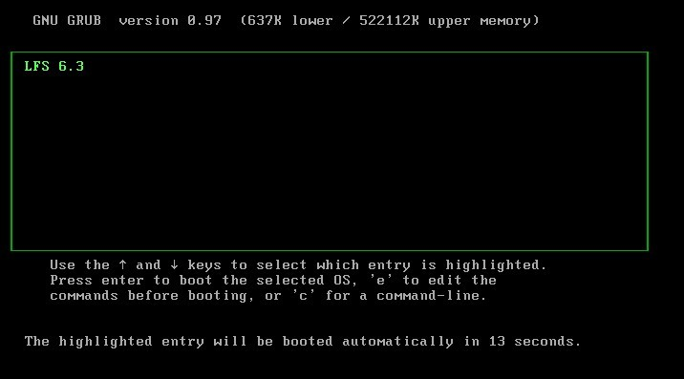

Slide 35
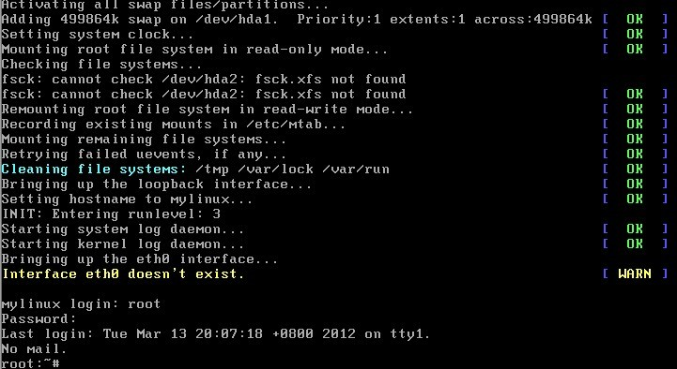

Slide 36
谢谢

Slide 37
x表示密码，但是这里不显示，已经放到shadow 第一个0，表示用户id，后一个表示用户组id 后面哪个root是对该用户的描述，可以乱写。 /root表示用户目录 /bin/bash表示该用户登录linux时用的shell

Slide 38
允许用一个标识符来表示一个字符串，称为宏
在编译预处理时，对程序中所有出现的宏名，都用宏定义中的字符串去替换，这称为宏替换或宏展开

